Slide 1

主日崇拜
11122017
安靜默禱
請往前排並靠中間入座
關閉手機
祢

Slide 2


他們必作神和基督的祭司，
並要與基督一同作王一千年。
(啟示錄 20:6)
序樂： 林寶珊 姊妹

Slide 3

宣召
司會：李南海 弟兄

Slide 4
會眾唱詩
領詩：趙家驥 弟兄

Slide 5

請翻開座位前聖詩本
#201 哈利路亞 (2)

Slide 6
請翻開座位前聖詩本
#243 榮耀歸於天父

Slide 7

在這僅存的年間
1/1
在這僅存的年間，我要怎麼樣？
我是儆醒，還是沉睡，還是飄泊沒有定向？
我是站在世界，還是在主的身旁？
我是忠心愛主，還是虛度時光？
主啊，求祢賜給我們智慧和膽量，
使我們緊隨祢的腳蹤，打那美好的仗。
(使我們緊隨祢的腳蹤，打那美好的仗。)

Slide 8

【活著為耶穌】
活著為耶穌，踏實的生命，
所有事務上，力求祂喜悅；
甘心順服主，得喜樂自由，
這是我蒙神賜福的秘訣。
活著為耶穌，祂曾替我死，
在十字架上，擔當罪與羞；
這愛催促我，回應祂呼召，
跟隨祂帶領奉獻我所有。
1/4

Slide 9
【活著為耶穌】
耶穌我主，我救主，我將自己給祢；
因祢為我代死時，給的是祢自己；
從此我無別的主，我心是祢寶座，
我的一生一世，基督，只要為祢生活。
2/4

Slide 10
【活著為耶穌】
活著為耶穌，無論在何處，
奉主的聖名，作一切事務；
甘願來承受，損失和痛苦，
讓每個試煉成十架一部。
耶穌我主，我救主，我將自己給祢；
因祢為我代死時，給的是祢自己；
從此我無別的主，我心是祢寶座，
我的一生一世，基督，只要為祢生活。
3/4

Slide 11
【活著為耶穌】
活著為耶穌，時間已短促，
祂的笑臉是我寶貝珍藏；
尋找失喪者，祂死所救贖，
帶領疲倦者享受祂安息。
耶穌我主，我救主，我將自己給祢；
因祢為我代死時，給的是祢自己；
從此我無別的主，我心是祢寶座，
我的一生一世，基督，只要為祢生活。
4/4

Slide 12

詩班獻詩：「我的心哪」
(詩篇 42:5)

Slide 13
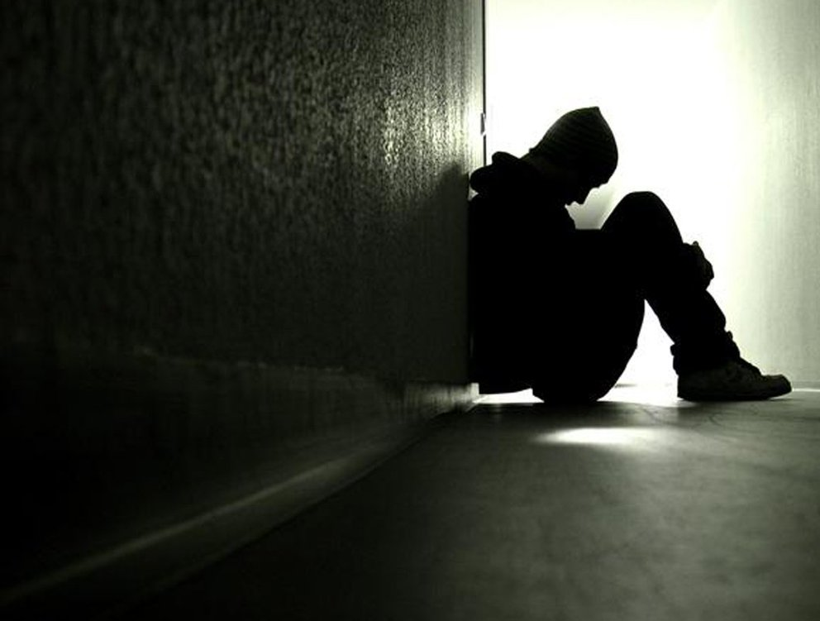
我的心哪，你為何憂悶？
為何在我裡面煩躁？
我的心哪，當仰望神。
祂用笑臉幫助我們！
祂用笑臉幫助我們，
祂用笑臉幫助我們。
是我的力量，是我的神。

Slide 14

請翻開座位前的聖經
新約 290 頁
(啟示錄 20:1-6)

Slide 15

1 我又看見一位天使從天降下，手裡拿著 無底坑的鑰匙和一條大鍊子。2 他捉住那 龍，就是古蛇，又叫魔鬼，也叫撒但，把 他捆綁一千年，3 扔在無底坑裡，將無底 坑關閉，用印封上，使他不得再迷惑列國。 等到那一千年完了，以後必須暫時釋放他。 4 我又看見幾個寶座，也有坐在上面的， 並有審判的權柄賜給他們。我又看見那些 因為給耶穌作見證，
啟示錄 20:1-6節

Slide 16
並為神之道被斬者的靈魂，和那沒有拜過獸與獸像，也沒有在額上和手上受過他印記之人的靈魂，他們都復活了，與基督一同作王一千年。5 這是頭一次的復活。其餘的死人還沒有復活， 直等那一千年完了。6 在頭一次復活有分的有福了，聖潔了！第二次的死在他們身上沒有權柄。他們必作神和基督的祭司，並要與基督一同作王一千年。
啟示錄 20:1-6節

Slide 17
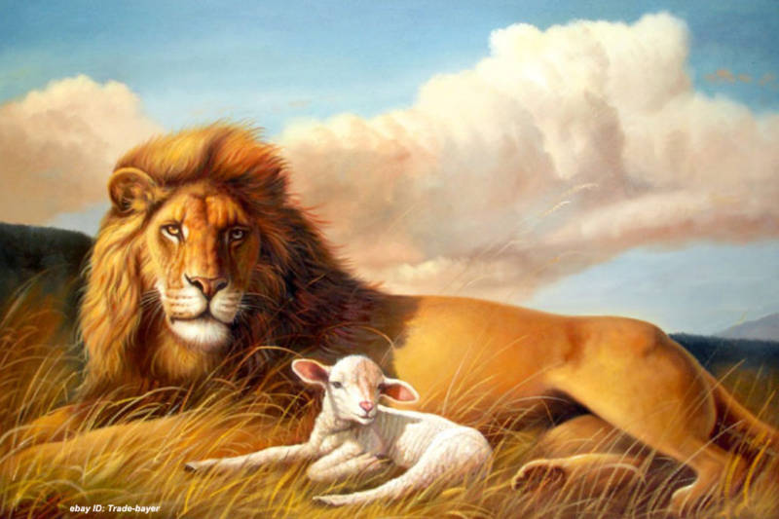

『千禧年』
(啟示錄 20:1-6)
蕭德謙 弟兄
主日信息
11/12/2017

Slide 18

同心擘餅
紀念主恩

Slide 19

迎新報告
李南海 弟兄

Slide 20
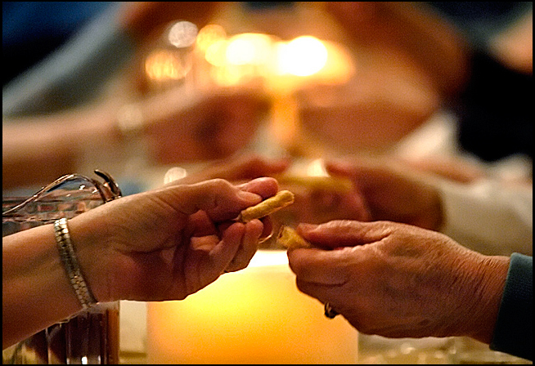

愛筵
請留步享用
主日學後 12:30 PM
飯前膳後 TV 5

Slide 21


今年目標：350 盒
(每人預備一盒)
目前共收：328

Slide 22

佈道會訂購的書籍寄來了！
請會後到前廳找 Ivy 領取

Slide 23






【建堂還貸計劃】
尚差 10.7 萬
目前累積 14.3 萬
他們是按著力量，而且也超過力量，
自己甘心樂意的捐助 。 (林後八章三節)
私
人
萬
借
貸
總
欠
79
*希望十週年時全部還清
年底現金目標 25 萬
堂貸總欠 79 萬

Slide 24

祝福
蕭德謙 弟兄

Slide 25


殿樂： 林寶珊 姊妹

